Slide 1
一、模拟信号与数字信号
V(t)
模拟信号
幅度随时间连续变化的信号
t
时间连续、数值也连续的物理量
高电平
低电平
上跳沿
数字信号
V(t)
下跳沿
幅度不随时间连续变化,而是跳跃变化
t

Slide 2
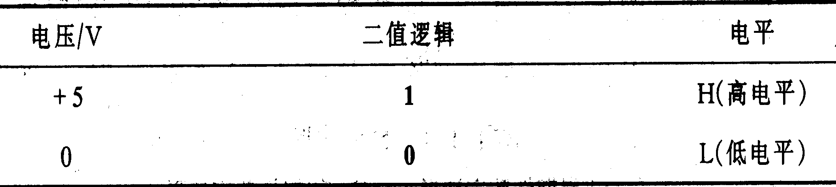
二、二值数字逻辑和逻辑电平
数字信号在时间上和数值上均是离散的，用数字0 和1表示。即逻辑0 和逻辑 1 ----二值数字逻辑简称数字逻辑。
描述：彼此相关又互相对立的状态。
如是与非、真与假、开与关、低与高等。可用电子器件的开关特性来实现，形成离散的数字电压。
用逻辑电平表示（正逻辑）:

Slide 3
总结：
十→二 方法： ①按权凑 ②整数除2取余， 小数乘2取整
十→八/十六 方法：十→二→八/十六
二/八/十六→十 方法：按权相加
练习：

Slide 4
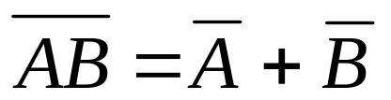
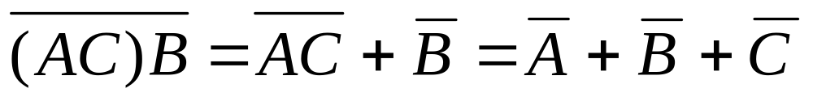
2.逻辑代数运算的基本规则
（1）代入规则：任何一个含有变量A的等式，如果将所有出现A的位置都用同一个逻辑函数代替，则等式仍然成立。这个规则称为代入规则。
例如，已知等式 ，用函数Y=AC代替等式中的A，根据代入规则，等式仍然成立，即有：

Slide 5
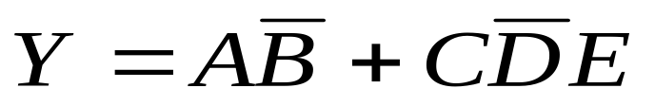
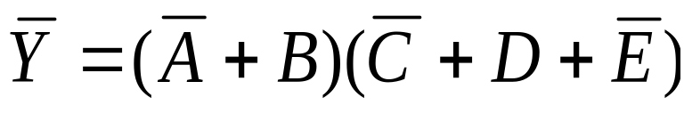
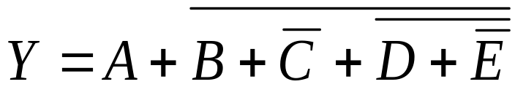
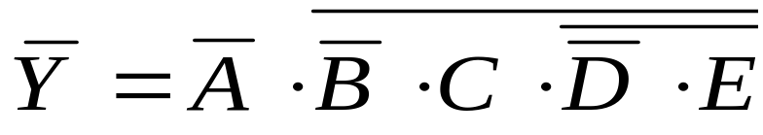
（2）反演规则：对于任何一个逻辑表达式Y，如果将表达式中的所有“·”换成“＋”，“＋”换成“·”，“0”换成“1”，“1”换成“0”，原变量换成反变量，反变量换成原变量，那么所得到的表达式就是函数Y的反函数Y（或称补函数）。这个规则称为反演规则。例如：

Slide 6
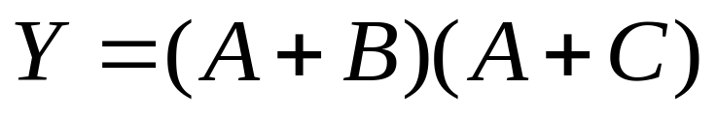
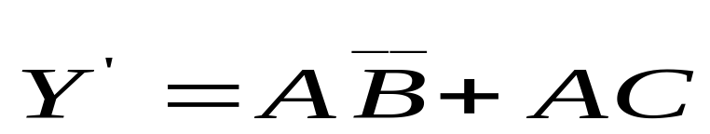
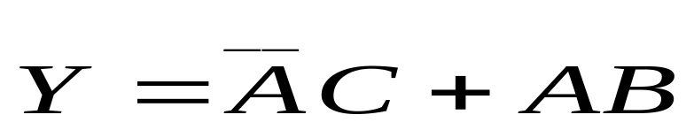
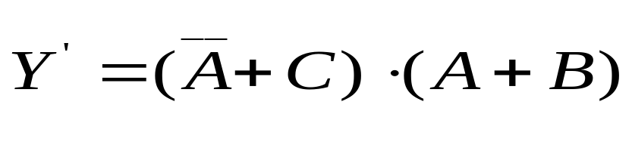
（3）对偶规则：对于任何一个逻辑表达式Y，如果将表达式中的所有“·”换成“＋”，“＋”换成“·”，“0”换成“1”，“1”换成“0”，变量不变，那么所得到的表达式就是函数Y的对偶函数。这个规则称为对偶规则。例如：

Slide 7
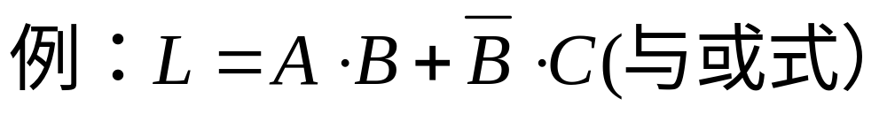
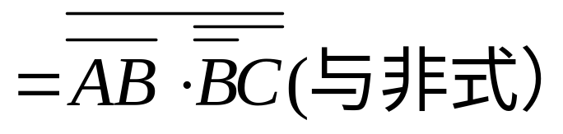
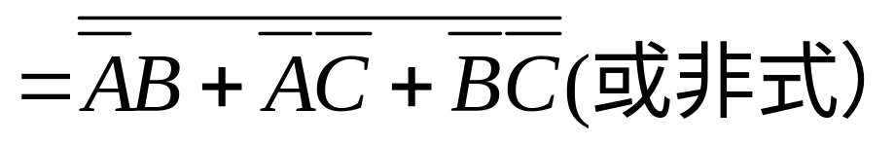
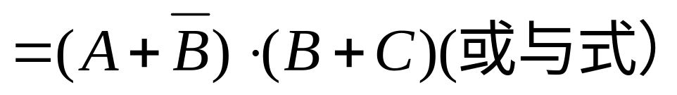
化简变换逻辑函数
最简与或式
最简与非式
最简或非式

Slide 8
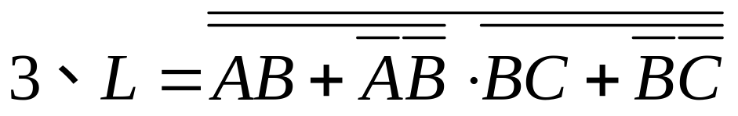
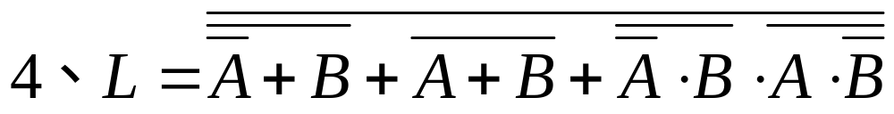
练习

Slide 9
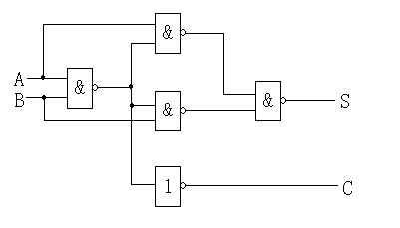
组合逻辑电路的分析方法
课堂练习:
1、试分析如下电路图

Slide 10
4.1.2 组合逻辑电路的设计方法
设计步骤：
确定输入变量个数及“1”、“0”含义，列真值表
画出卡诺图
写出函数式、化简并变换
画逻辑图（电路图）

Slide 11
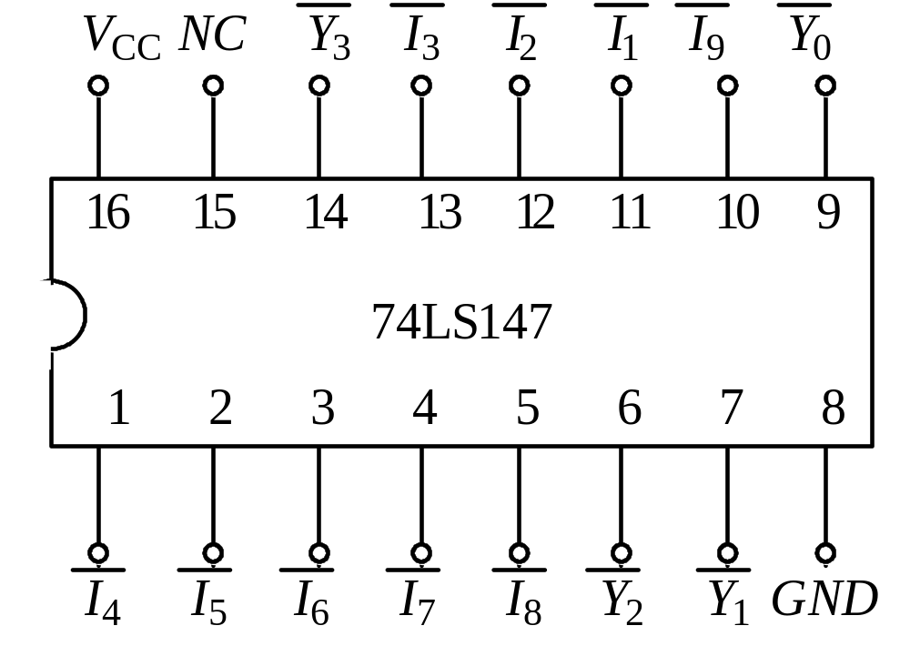
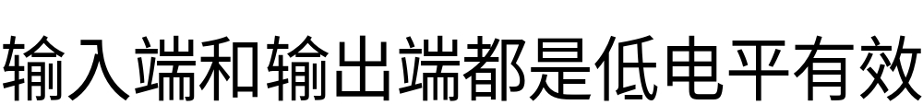
3、集成10线-4线优先编码器

Slide 12
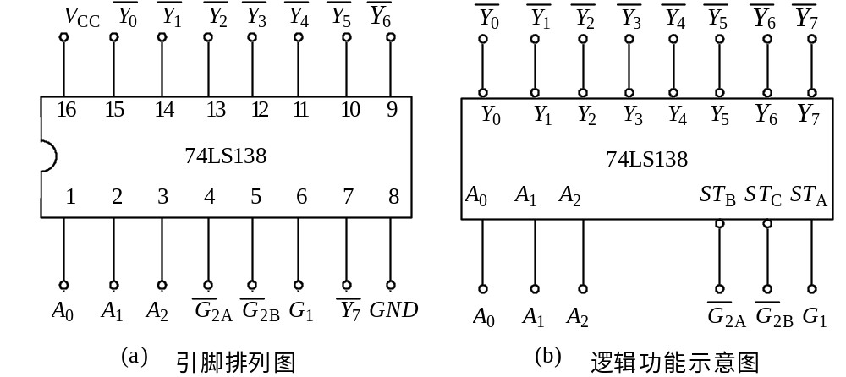
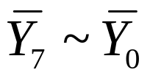
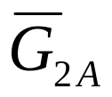
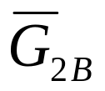
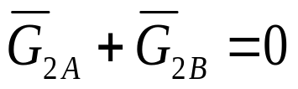
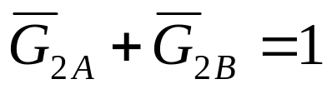
2、集成二进制译码器74LS138
A₂、A₁、A₀为二进制译码输入端， 为译码输出端（低电平有效），G₁、 、 为选通控制端。当G₁＝1、 时，译码器处于工作状态；当G₁＝0、 时，译码器处于禁止状态。

Slide 13
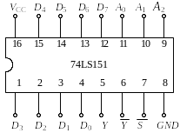

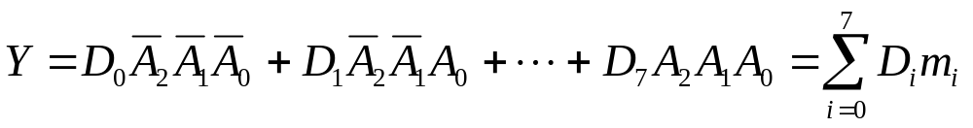
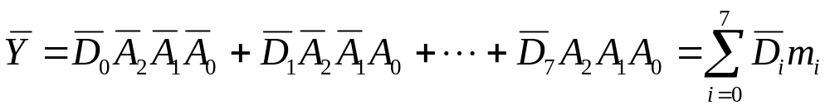
集成8选1数据选择器74LS151

Slide 14
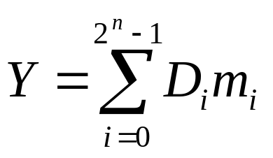
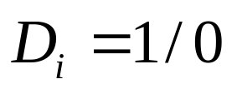
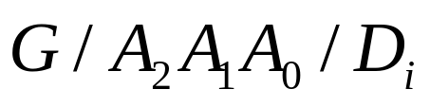
基本步骤
（1）将函数变量A,B,C与151地址端建立联系
（2）将函数化为最小项之和的形式
（3）将函数形式与151的输出端形式 比较，令
（4）画出图

Slide 15
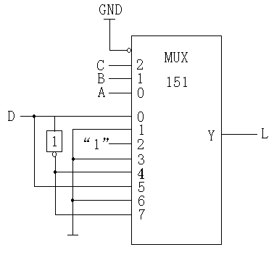
课堂练习:
写出如下图的输出函数并化简

Slide 16
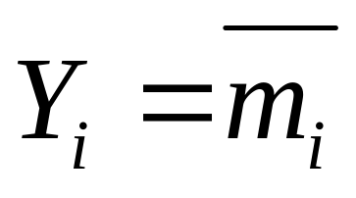
用74138实现函数功能步骤：
将函数变量与74138的输入地址端（A2、A1、A0）建立联系
将函数F 最小项之和的形式样 啊啊啊与非式
利用反演律通过与非门逼近

Slide 17
课堂练习:
1、用与非门设计一个举重裁判表决电路。设举重比赛有3个裁判，一个主裁判和两个副裁判。杠铃完全举上的裁决由每一个裁判按一下自己面前的按钮来确定。只有当两个或两个以上裁判判明成功，并且其中有一个为主裁判时，表明成功的灯才亮，用138实现电路。

Slide 18
触发器的分类及特性？
时序电路与组合电路的区别？

Slide 19

4.2 时序逻辑电路的分析与设计方法
5.2 时序逻辑电路的分析和设计方法
5.2.1 时序逻辑电路概述
5.2.2 时序逻辑电路的分析方法
5.2.3 时序逻辑电路的设计方法
退出

Slide 20
时序电路的分类
（1） 根据时钟分类
  同步时序电路中，各个触发器的时钟脉冲相同，即电路中有一个统一的时钟脉冲，每来一个时钟脉冲，电路的状态只改变一次。
  异步时序电路中，各个触发器的时钟脉冲不同，即电路中没有统一的时钟脉冲来控制电路状态的变化，电路状态改变时，电路中要更新状态的触发器的翻转有先有后，是异步进行的。
（2）根据输出分类
  米利型时序电路的输出不仅与现态有关，而且还决定于电路当前的输入。
  穆尔型时序电路的其输出仅决定于电路的现态，与电路当前的输入无关；或者根本就不存在独立设置的输出，而以电路的状态直接作为输出。

Slide 21
六、时序逻辑电路的分析
时序电路的分析步骤：
时钟方程、驱动方程和输出方程
1
2
电路图
状态方程
3
状态图、状态表或时序图
判断电路逻辑功能
5
4
计算

Slide 22
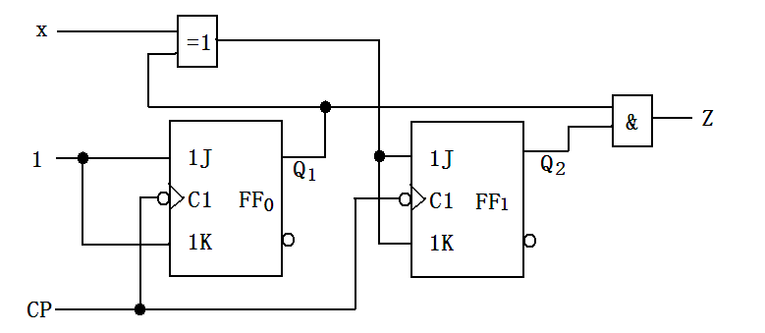
练习
分析如下时序电路图的功能
要求：（1）列出电路的时钟方程、驱动方程、输出方程
（2）状态方程；
（3）列出电路的状态转换表；
（4）画出电路的状态图；
（5）说明电路能否自启动；

Slide 23
时序逻辑电路的设计方法
时序电路的设计步骤：
1
2
3
设计要求
原始状态图
最简状态图
状态分配
化简
4
检查电路能否自启动
选触发器，求时钟、输出、状态、驱动方程
6
画电路图
5

Slide 24
练习
用下降沿脉冲JK触发器设计一个10100的同步脉冲序列发生器。

Slide 25
4.3 时序单元电路及时序MSI应用
5.3 时序单元电路及时序MSI应用
5.3.1 计数器
5.3.2 寄存器
退出

Slide 26
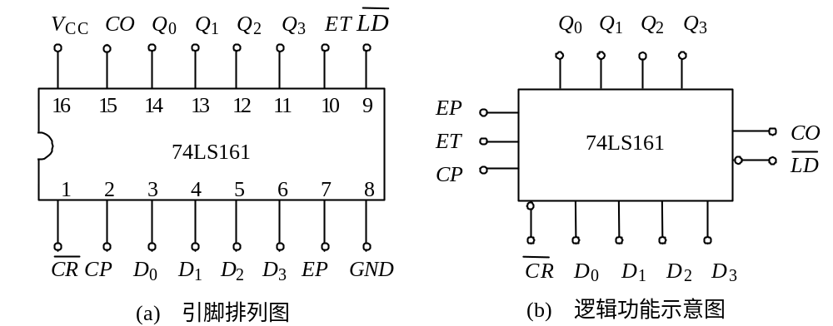
4位集成二进制同步加法计数器74LS161/163
①CR=0时异步清零。
②CR=1、LD=0时同步置数。
③CR=LD=1且EP=ET=1时，按照4位自然二进制码进行同步二进制计数。
④CR=LD=1且EP·ET=0时，计数器状态保持不变。
74LS163的引脚排列和74LS161相同，不同之处是74LS163采用同步清零方式。

Slide 27
七、N进制计数器设计
利用集成计数器的清零端和置数端实现归零，从而构成按自然态序进行计数的N进制计数器的方法。
1、用同步清零端或置数端归零构成N进制计数器
2、用异步清零端或置数端归零构成N进制计数器
（1）写出状态S_{N-1}的二进制代码。
（2）求归零逻辑，即求同步清零端或置数控制端信号的逻辑表达式。
（3）画连线图。
（1）写出状态S_{N}的二进制代码。
（2）求归零逻辑，即求异步清零端或置数控制端信号的逻辑表达式。
（3）画连线图。
在前面介绍的集成计数器中，清零采用异步方式、置数采用同步方式的有74LS161、74LS160；74LS290则具有异步清零和异步置9功能。

Slide 28
同步计数器有进位或借位输出端，可以选择合适的进位或借位输出信号来驱动下一级计数器计数。同步计数器级联的方式有两种，一种级间采用串行进位方式，即异步方式，这种方式是将低位计数器的进位输出直接作为高位计数器的时钟脉冲，异步方式的速度较慢。另一种级间采用并行进位方式，即同步方式，这种方式一般是把各计数器的CP端连在一起接统一的时钟脉冲，而低位计数器的进位输出送高位计数器的计数控制端。

Slide 29
练习
用74161集成芯片，采用两种方法设计模M=14的计数器，写出初态、末态和分析过程及清零端反馈式。

Slide 30
4.3.2 寄存器
5.3.2 寄存器
一、基本寄存器
二、移位寄存器
三、寄存器的应用
退出

Slide 31
在数字电路中，用来存放二进制数据或代码的电路称为寄存器。
寄存器是由具有存储功能的触发器组合起来构成的。一个触发器可以存储1位二进制代码，存放n位二进制代码的寄存器，需用n个触发器来构成。
按照功能的不同，可将寄存器分为基本寄存器和移位寄存器两大类。基本寄存器只能并行送入数据，需要时也只能并行输出。移位寄存器中的数据可以在移位脉冲作用下依次逐位右移或左移，数据既可以并行输入、并行输出，也可以串行输入、串行输出，还可以并行输入、串行输出，串行输入、并行输出，十分灵活，用途也很广。

Slide 32
存储器的分类
根据使用功能不同，可分为：
RAM：在工作时既能从中读出（取出）信息，又能随时 写入（存入）信息，但断电后所存信息消失。
ROM：在工作时只能从中读出信息，不能写入信息，且断电后其所存信息在仍能保持。
根据存储机理不同，RAM又可分为：
静态RAM（SRAM)和动态RAM(DRAM)
存储容量？

Slide 33
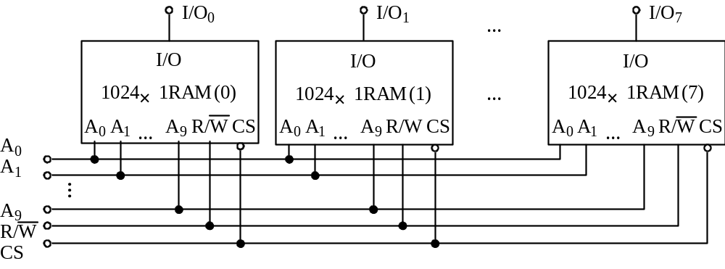
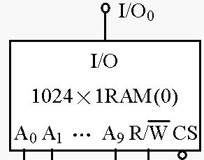
5.4.3 RAM容量的扩展
输入／输出（I/O）分开
使用作为字的各个位线
1024x1
1024x8
位扩展
位扩展
将地址线、读／写线和
片选线对应地并联在一起

Slide 34
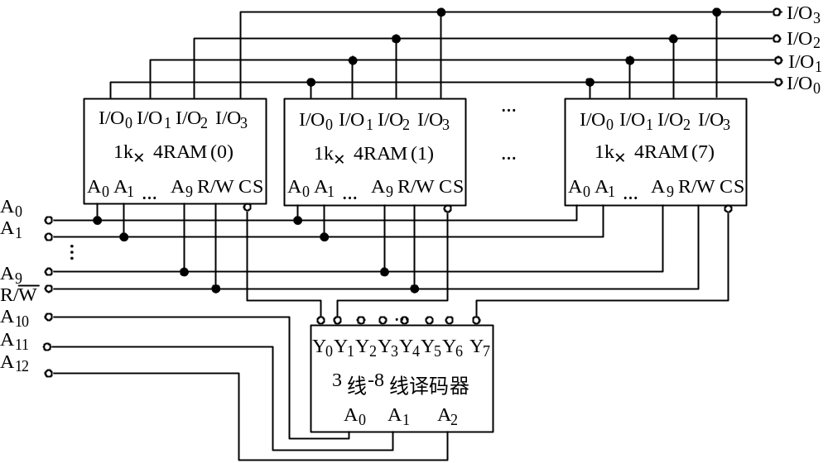
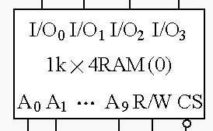
1Kx4
8Kx4
输入／输出（I/O）线并联
字扩展
字扩展
要增加的地址线A₁₀～A₁₂
与译码器的输入相连，
译码器的输出分别接至
8片RAM的片选控制端

Slide 35
第5章 脉冲信号的产生与整形
5.1 多谐振荡器
5.2 单稳态触发器
5.3 施密特触发器
退出

Slide 36
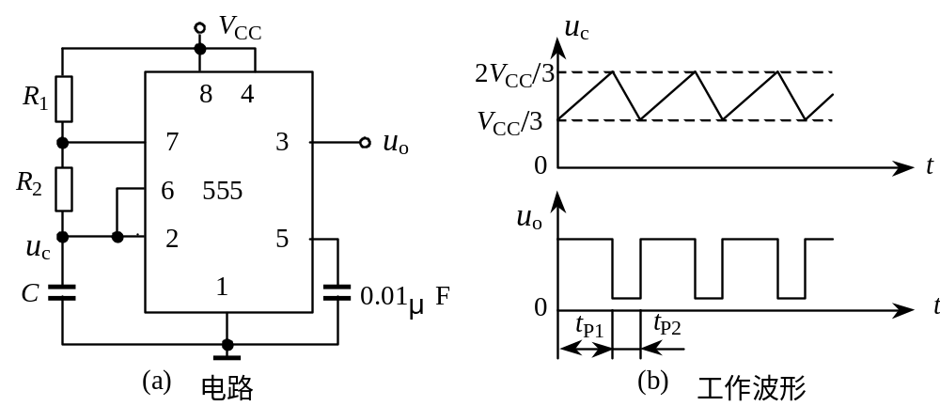
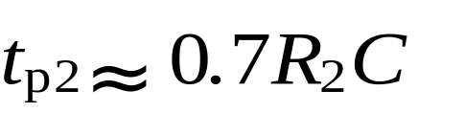
2、由555定时器构成的多谐振荡器

Slide 37
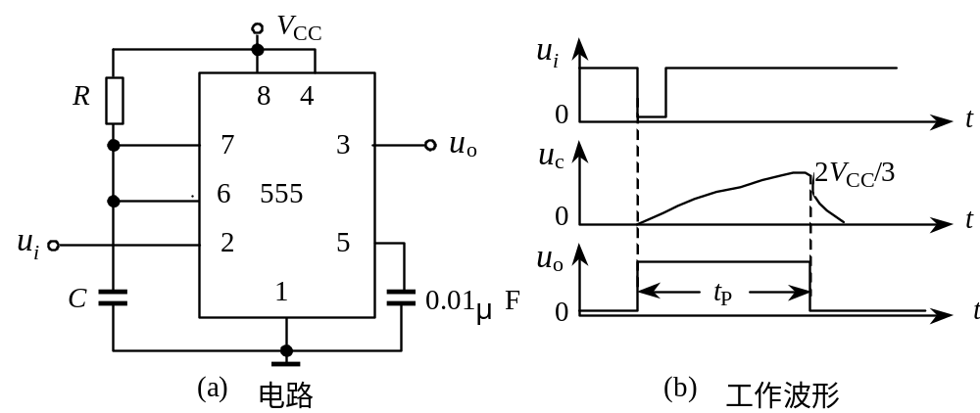

5.2.1 由555定时器构成的单稳态触发器

Slide 38
第6章 数模和模数转换
6.1 概述
6.2 D/A转换器
6.3 A/D转换器
退出

Slide 39
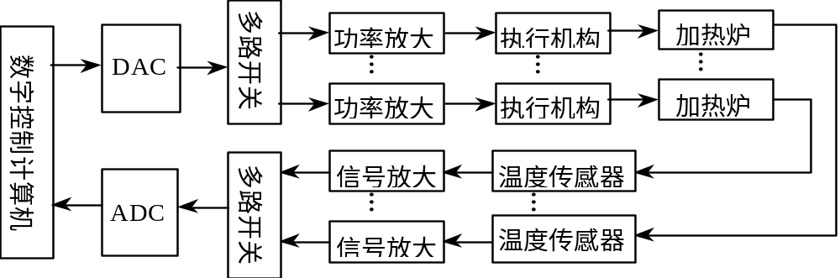
6.1 概述
能将模拟量转换为数字量的电路称为模数转换器，简称A/D转换器或ADC；能将数字量转换为模拟量的电路称为数模转换器，简称D/A转换器或DAC。ADC和DAC是沟通模拟电路和数字电路的桥梁，也可称之为两者之间的接口。

Slide 40
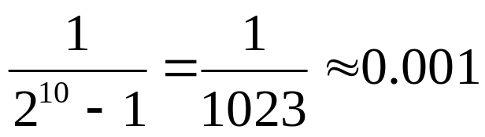
（1）分辨率
分辨率用输入二进制数的有效位数表示。在分辨率为n位的D/A转换器中，输出电压能区分2^{n}个不同的输入二进制代码状态，能给出2^{n}个不同等级的输出模拟电压。
分辨率也可以用D/A转换器的最小输出电压与最大输出电压的比值来表示。10位D/A转换器的分辨率为：
（2）转换精度
D/A转换器的转换精度是指输出模拟电压的实际值与理想值之差，即最大静态转换误差。
（3）输出建立时间
从输入数字信号起，到输出电压或电流到达稳定值时所需要的时间，称为输出建立时间。

Slide 41
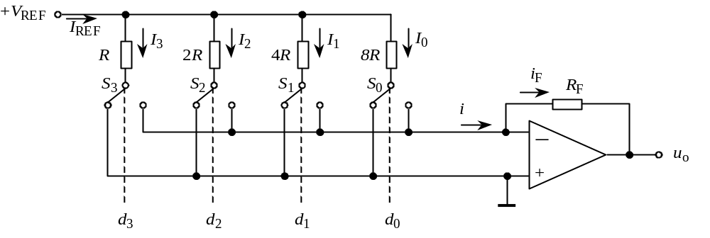
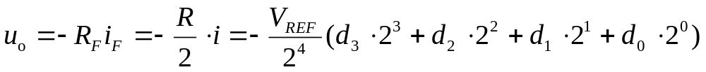
6.2.2 D/A转换器的构成
设R_{F}=R/2

Slide 42
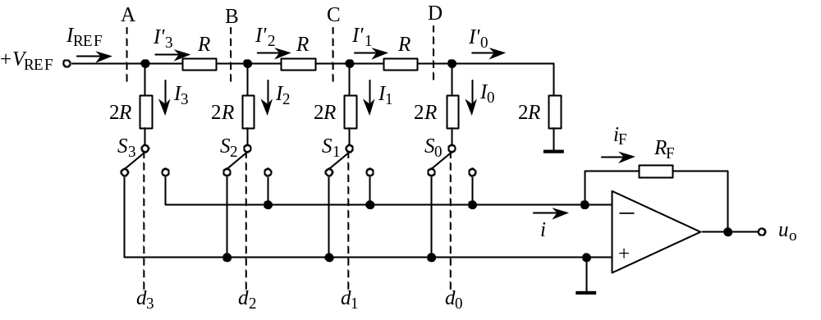
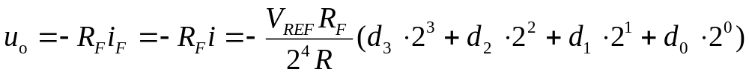

Slide 43
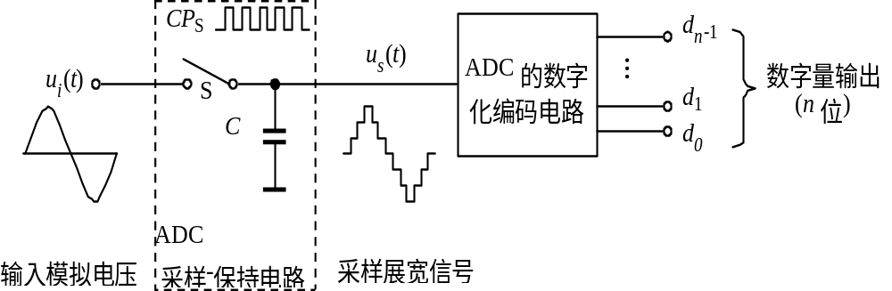

6.3.1 A/D转换器的基本原理

Slide 44
认真复习，开心过年！

